Slide 1
Bibliotēka datetime Anita Līva Marina Juzova
www.skola2030.lv
facebook.com/Skola2030

Slide 2
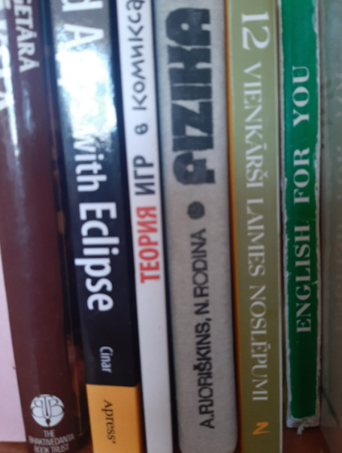
Izmanto programmēšanas valodas un tās bibliotēku dokumentāciju un palīdzības sistēmu, lai patstāvīgi apgūtu citas to piedāvātās iespējas, kas nepieciešamas konkrētās programmatūras izstrādei. (T.A. 2.4.10.)
Marina Juzova
Anita Līva

Slide 3
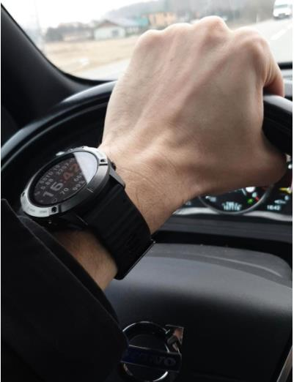
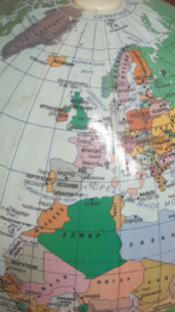
SR izmanto moduli datetime, lai atvieglotu uzskaitīt dienas, laiku.
Naivais objekts - neietver laika joslu
Apzinātais
objekts -
ietver
laika joslu

Slide 4
Modulis datetime
datuma un laika apstrādei nodrošina klases
datetime
date(year,month,day) - datuma objekti
datetime(y,m,d,h,min,s,ms,tzinfo) - datuma un laika objekti
time(h,min,s,ms,tzinfo) - laika objekti
timedelta(date,time|datetime) - aptver intervālus un tiek izmantots pagātnes vai nākotnes notikumu identificēšanai
tzinfo - atbildīgs par laika zonām
Timezone(datetime&time) – UTC

Slide 5
SR izmanto moduli datetime, lai atvieglotu uzskaitīt dienas, laiku.
Ar šīm klasēm varam noteikt šodienas datumu, laiku, laika intervālu, izveidot taimeri, pieliekot laika intervālu
Obligātie atribūti:
datetime.MINYEAR (1) ≤ gads ≤ datetime.MAXYEAR (9999)
1 ≤ mēnesis ≤ 12
1 ≤ dienas ≤ dienu skaits dotā gada mēnesī
Neobligātie atribūti:
0 ≤ minūtes < 60
0 ≤ sekundes < 60
0 ≤ mikrosekundes < 1000000

Slide 6
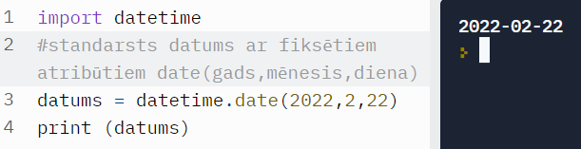
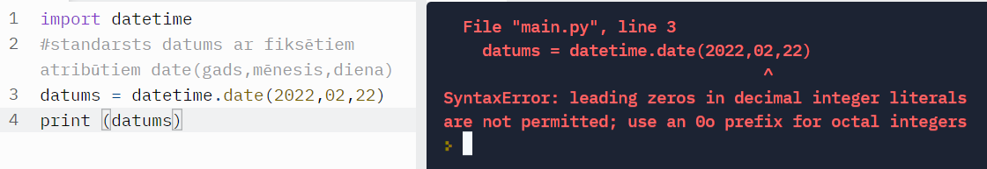
Klase date() iegūst datumu date(gads,mēnesis,diena)
Atrast kļūdu

Slide 7
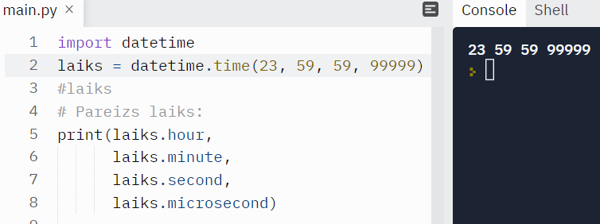
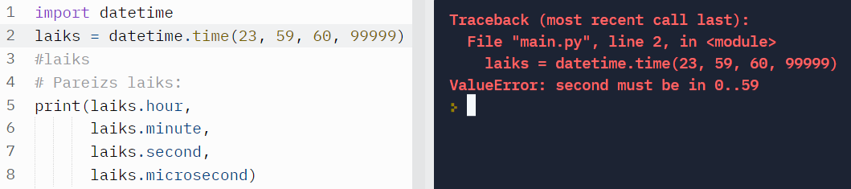
Klase time() iegūst laiku, neatkarīgu no datuma time(stunda=0, min=0, sek=0, microsek=0, tzinfo=None)
Atrast kļūdu

Slide 8
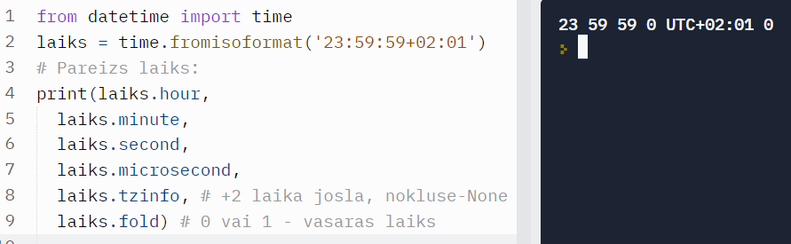
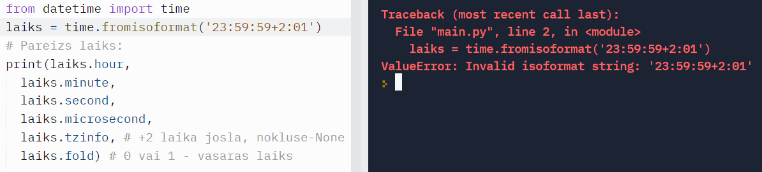
Klase time()
Atrast kļūdu

Slide 9
Klase timedelta(days=0, seconds=0, microseconds=0, milliseconds=0, minutes=0, hours=0, weeks=0)
Iegūst starpību starp diviem momentiem līdz mikrosekundei
Metode uzglabā dienās, sekundēs, mikrosekundēs, bet saņemto informāciju kontruktors konvertē:
millisecond => 1000 microseconds
minūtes => 60 sekundēs
stundu => 3600 sekundēs
nedēļu => 7 dienās

Slide 10
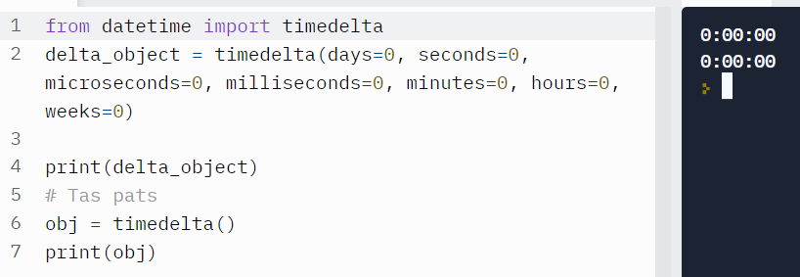
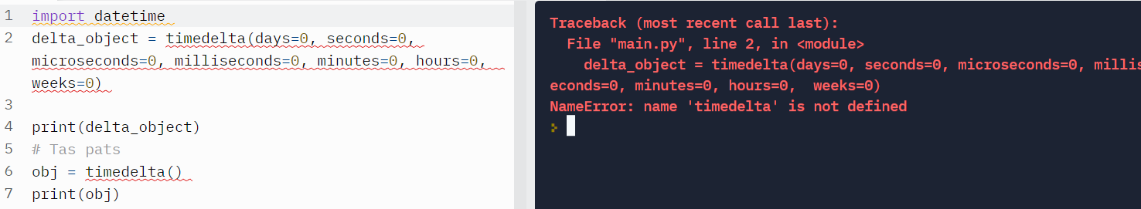
Klase timedelta() Iegūst laika sprīdi kā objektu
Atrast kļūdu

Slide 11
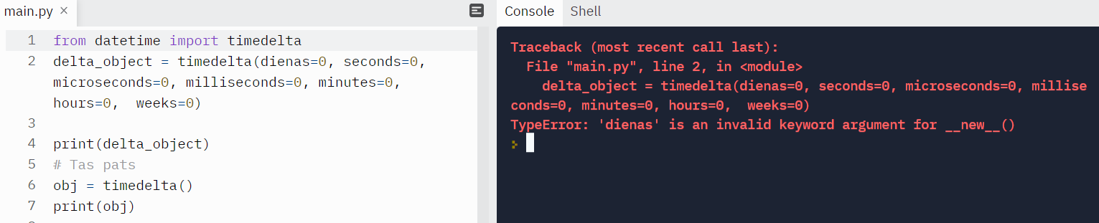
Klase timedelta()
Atrast kļūdu

Slide 12
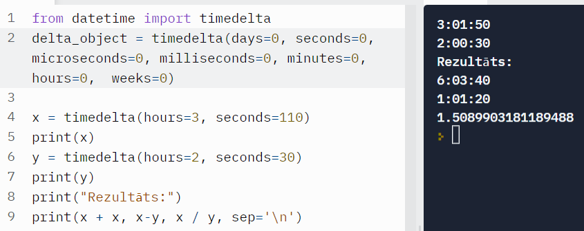
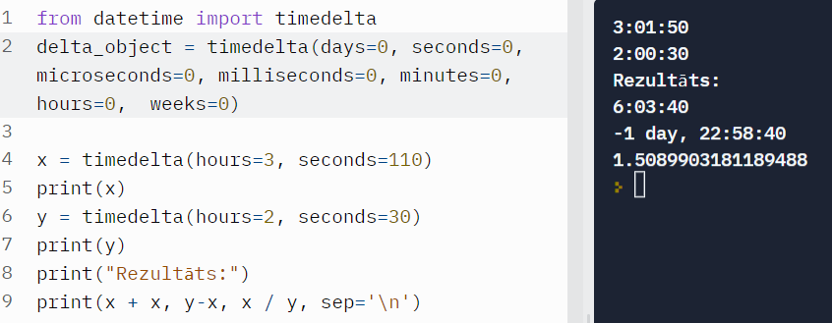
Kas tika samainīts? Kas notiks, ja noņems «, sep='\n’ »

Slide 13
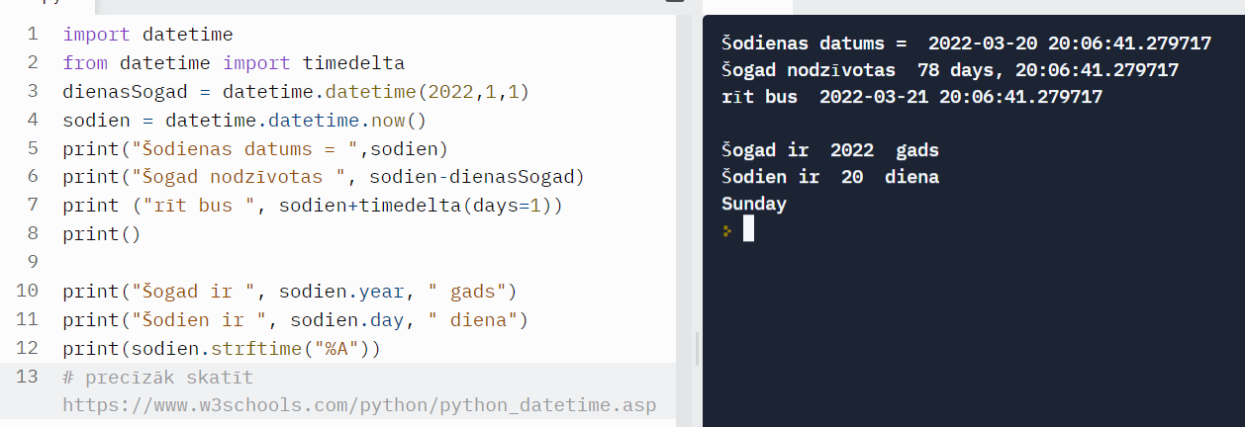
Cik dienas šogad nodzīvojām? Kāds rīt datums?
https://www.w3schools.com/python/python_datetime.asp

Slide 14
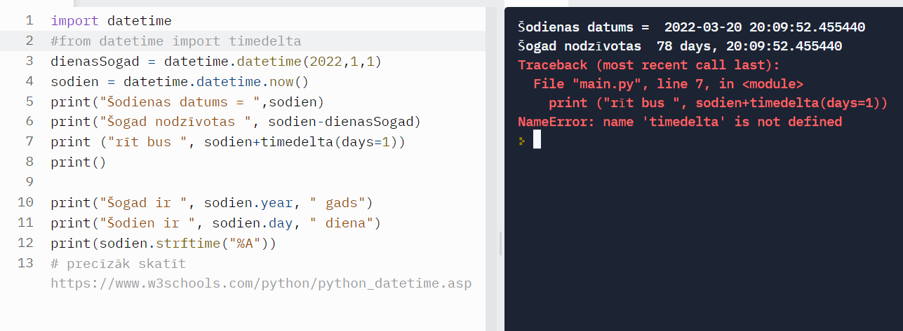
Izlabot kļūdu!

Slide 15
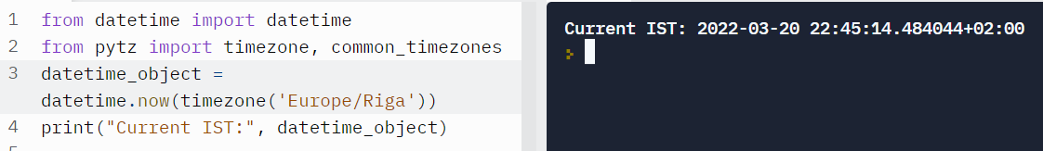
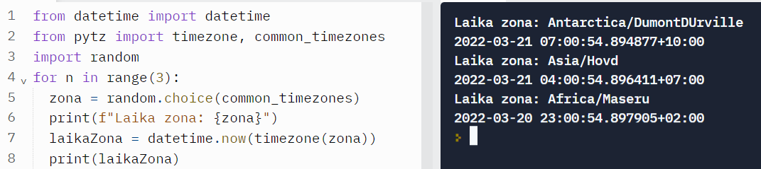
Klase tzinfo() time(hour=0, minute=0, second=0, microsecond=0, tzinfo=None)
abstrakta bāzes klase laika joslu, vasaras laika informācijai

Slide 16
Kļūdas
6.slaidā nevis
datums = datetime.date(2022,02,22), bet
datums = datetime.date(2022,2,22)
7.slaidā nevis
laiks = datetime.time(23, 59, 59, 99999), bet
laiks = datetime.time(23, 59, 60, 99999)
8.slaidā nevis
laiks = time.fromisoformat('23:59:59+2:01’), bet =>
laiks = time.fromisoformat('23:59:59+02:01')
10.slaidā nevis import datetime => from datetime import timedelta

Slide 17
11.slaidā nevis
delta_object = timedelta(dienas=0, seconds=0, microseconds=0, milliseconds=0, minutes=0, hours=0, weeks=0), bet
delta_object = timedelta(days=0, seconds=0, microseconds=0, milliseconds=0, minutes=0, hours=0, weeks=0)
14.slaidā nevis
#from datetime import timedelta , bet
from datetime import timedelta

Slide 18
Paldies!
www.skola2030.lv
facebook.com/Skola2030

